Slide 1







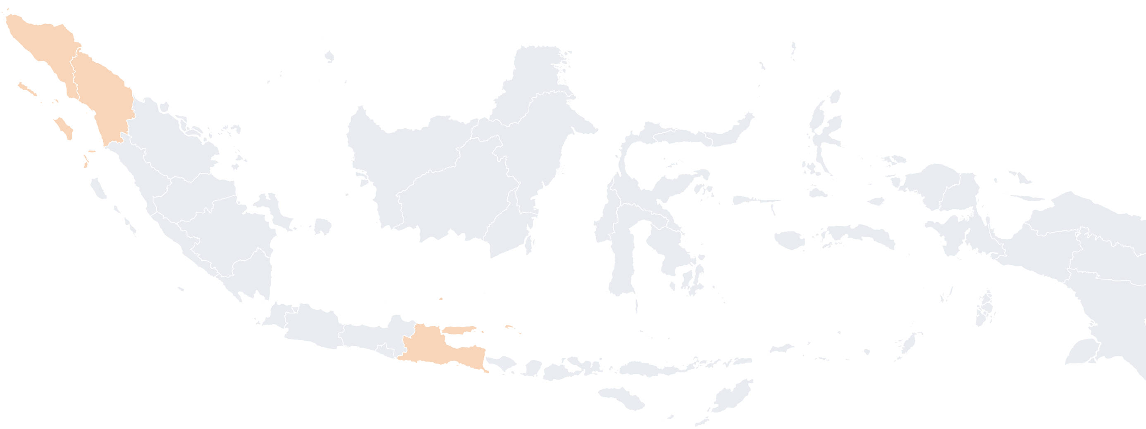





01 Ringkasan
02 Status siaga
Laporan 8–9 November 2026: 3 kejadian menonjol di 3 provinsi, terdiri atas 2 banjir dan 1 cuaca ekstrem
KEJADIAN BENCANA
11
3
2
1
laporan kejadian
kejadian menonjol
banjir
cuaca ekstrem
INFORMASI BENCANA
1
Aceh
BENCANA
PROVINSI
KAB/KOTA
DAMPAK
KONDISI
1
Banjir
Aceh
Kab. Gayo Lues
±100 rumah RB
Surut, pembersihan
Sumut
Kab. Deli Serdang
±546 KK
Berangsur surut
Sum. Utara
Cuaca ekstrem
Jatim
Kab. Jember
±184 KK
Perbaikan rumah
1
Jatim
banjir
cuaca ekstrem
YANG AKAN DILAKUKAN BNPB
Kejadian baru
Keselamatan warga
Peringatan dini BMKG
• Mengkaji cepat dampak: Deli Serdang, Jember
• Memantau pascabencana: Gayo Lues
• Memantau kualitas udara di wilayah terdampak asap
• Hujan: Awas Sumut; Siaga Aceh, Sumbar
• Angin kencang: Papsel
Sumber: Laporan Harian Dit. Koordalops BNPB, 8 Nov 2026 07.00 s.d. 9 Nov 2026 07.00 WIB; GIS BNPB, 8 Nov 2026
© 2026 Badan Nasional Penanggulangan Bencana
1

Slide 2















01 Ringkasan
02 Status siaga
Status siaga bencana: 3 gunung api berstatus Siaga, 24 Waspada, 42 Normal
Gunung api
3
0
Awas (IV)
3
Siaga (III)
24
Waspada (II)
42
Normal (I)
Gn. Anak Krakatau
Gn. Merapi
Gn. Semeru
2 Jul
Siaga
sebelum 2026
Siaga
sebelum 2026
Siaga
ZONA BAHAYA, JARAK DARI PUNCAK
ZONA BAHAYA, JARAK DARI PUNCAK
ZONA BAHAYA, JARAK DARI PUNCAK
15 km
U
15 km
U
3 km ke segala arah dari puncak
15 km
U
5 km ke segala arah dari puncak
10
10
Kec. Selo, Dukun, Srumbung, Kemalang, Pakem, Cangkringan, Cepogo, Musuk
10
Kec. Pronojiwo, Ampelgading, Poncokusumo, Pasrujambe, Candipuro
5
5 km ke segala arah dari puncak
5
5
Kec. Raja Basa
7 km ke arah selatan-barat daya
13 km ke arah tenggara
Kec. Turi, Cangkringan
Kec. Candipuro, Pronojiwo
ANCAMAN
ANCAMAN
ANCAMAN
Aliran lava
Lontaran batu pijar
Awan panas
Guguran lava
Awan panas
Guguran lava
Hujan abu
Erupsi sekunder
Lontaran material
Lahar
Lontaran batu pijar
Lahar
KAWASAN DIHINDARI
KAWASAN DIHINDARI
KAWASAN DIHINDARI
Sektor barat laut dan tenggara
Sektor selatan-barat daya dan tenggara
Sektor tenggara
Besuk Kobokan, Bang, Kembar, Sat
1 km dari pulau baru (barat laut dan tenggara)
Sungai Boyong, Bedog, Krasak, Bebeng, Woro, Gendol
IMBAUAN
Larangan wisata dan pendakian
Abaikan isu tsunami
Ikuti arahan BPBD
KETERANGAN
ancaman
kawasan dihindari
imbauan
laporan pertama
Awas: erupsi berpotensi mengancam permukiman
Siaga: erupsi dapat mengancam sekitar pusat erupsi
Waspada: aktivitas mulai naik, bahaya sekitar kawah
Normal: fluktuasi, tanpa peningkatan signifikan
Sumber: PVMBG Badan Geologi, 9 Nov 2026 06.00 WIB; definisi status Permen ESDM 15/2011
© 2026 Badan Nasional Penanggulangan Bencana
2

